Slide 1
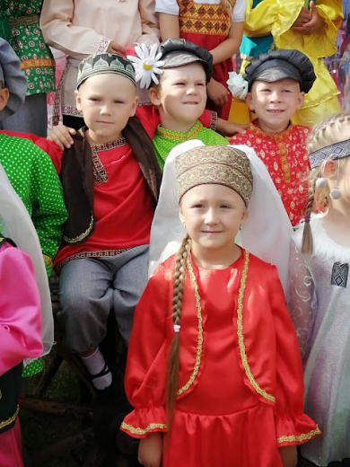
Муниципальное автономное дошкольное образовательное учреждение Городского округа «город Ирбит» Свердловской области «Детский сад № 25» «Традиции и обычаи народной культуры для дошкольников»
Составители:
Коморникова Т.К.,
Ромазанова С.З.,
Скоморохова М.С.

Slide 2
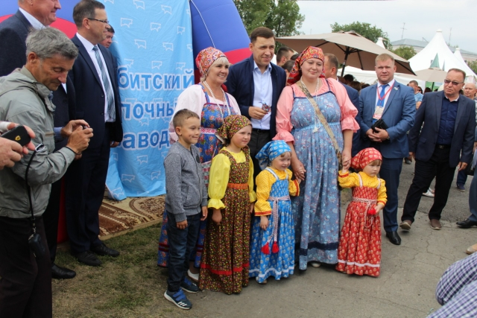
Без памяти - нет традиций,
Без традиций - нет культуры,
Без культуры - нет воспитания,
Без воспитания - нет духовности,
Без духовности - нет личности,
Без личности - нет народа.
Г.Н.Волков

Slide 3
Цель: формировать у дошкольников глубокие познания духовного богатства русского народа.
Основные задачи:
-расширять знания детей о народных праздниках, обычаях и традициях своего народа;
-знакомить детей с русскими народными песнями различных жанров: хороводными, обрядовыми, плясовыми, лирическими, шуточными;
- развивать вокально-хоровые навыки, чистоту интонирования;
-знакомить детей со звучанием и внешним видом русских народных инструментов;
-развивать гармоничную и творческую личность ребёнка средствами музыкального искусства и музыкально-художественной деятельности;
-использование в проведении праздников и развлечений современных технологий;
-привлечение родителей к творческому взаимодействию с детьми.

Slide 4
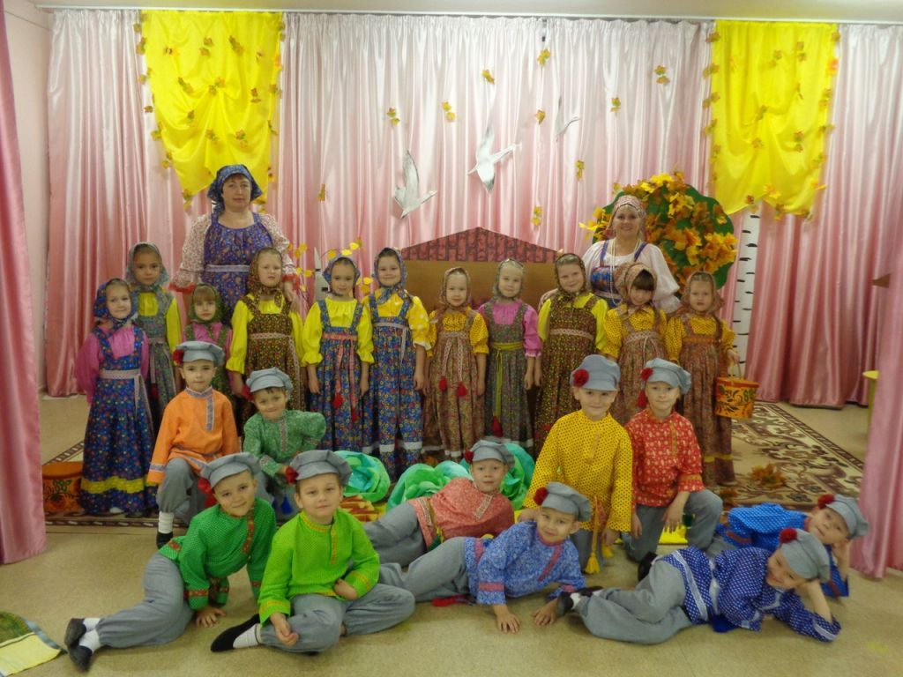

Slide 5
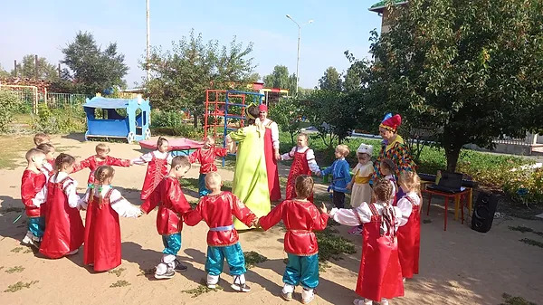

Slide 6
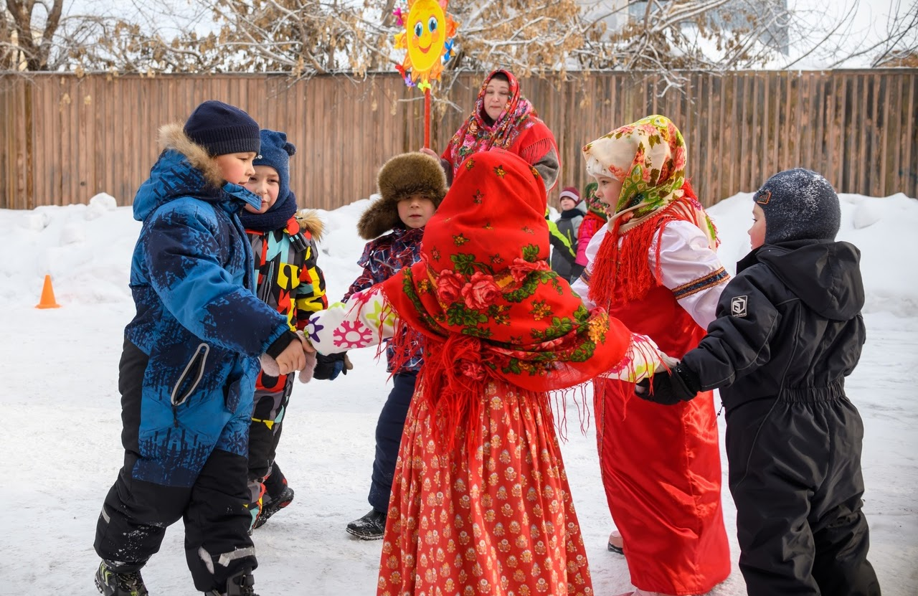
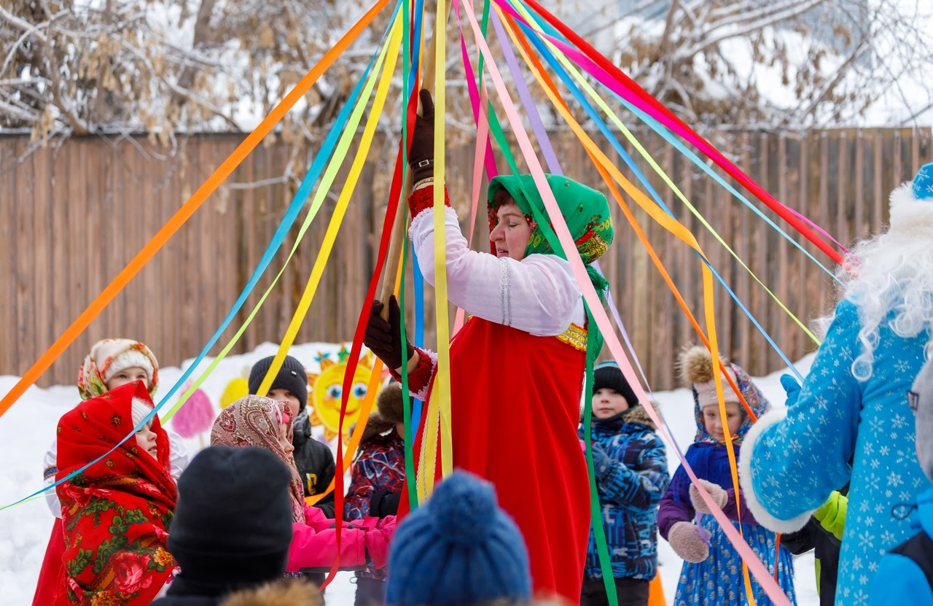

Slide 7
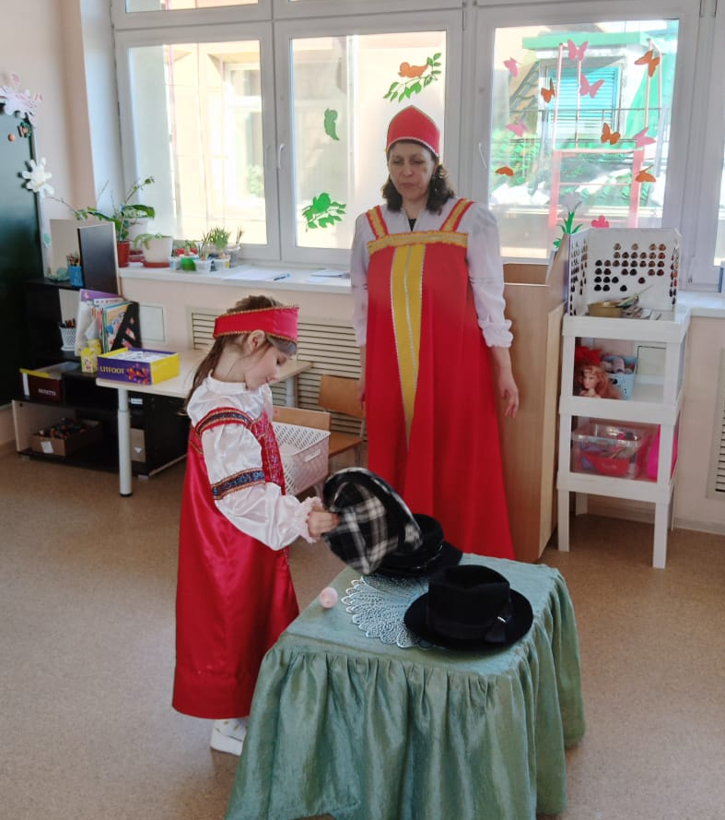
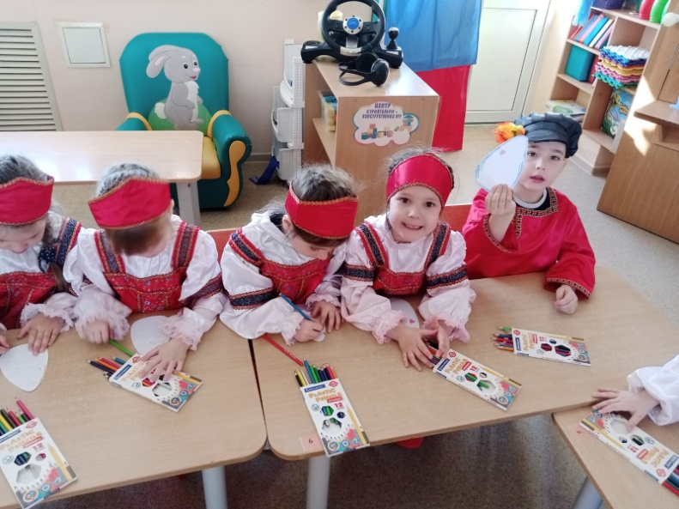

Slide 8
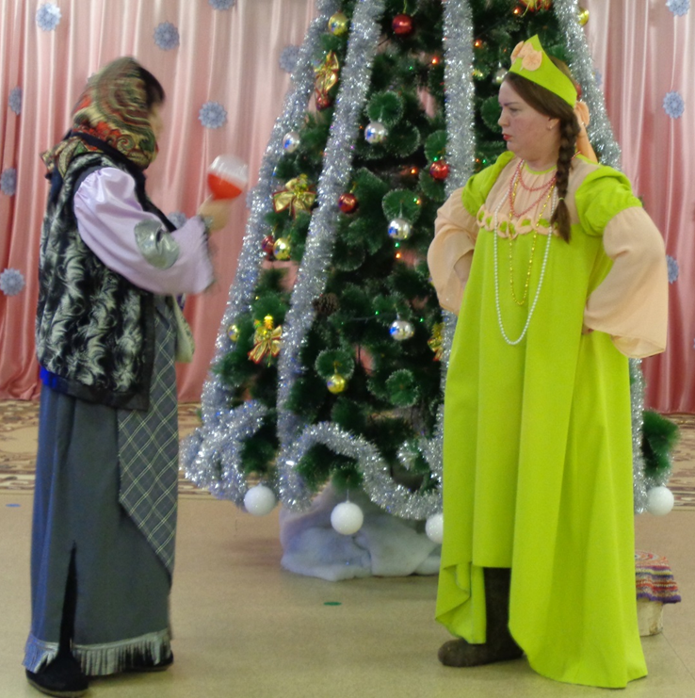
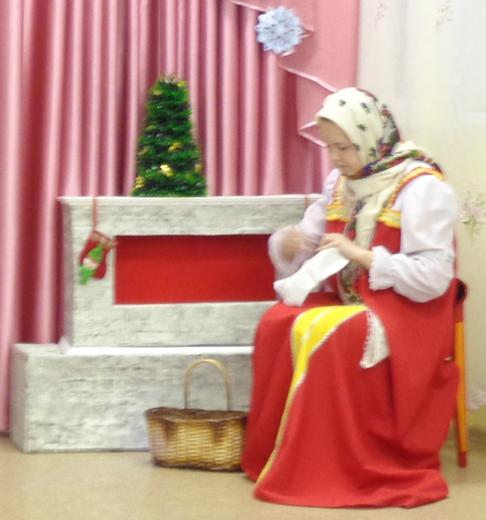

Slide 11
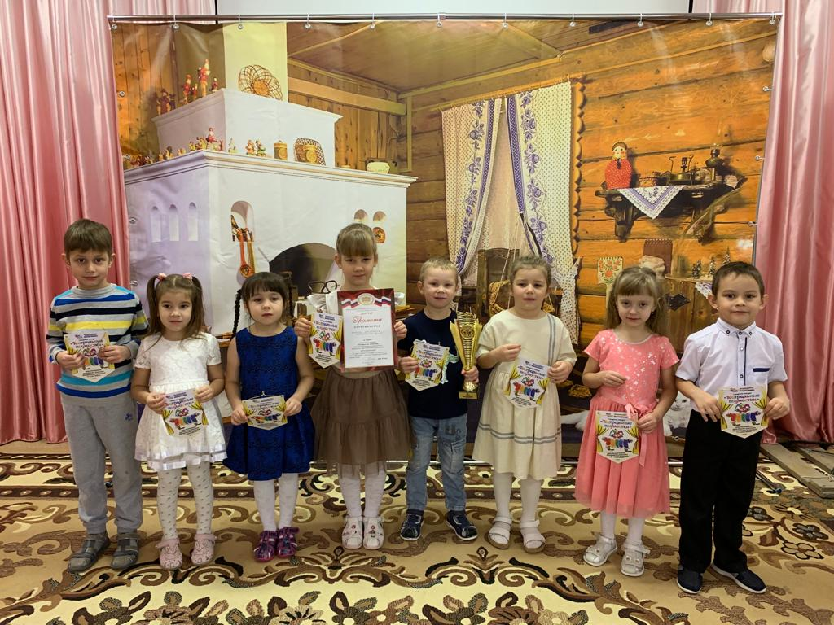

Slide 12
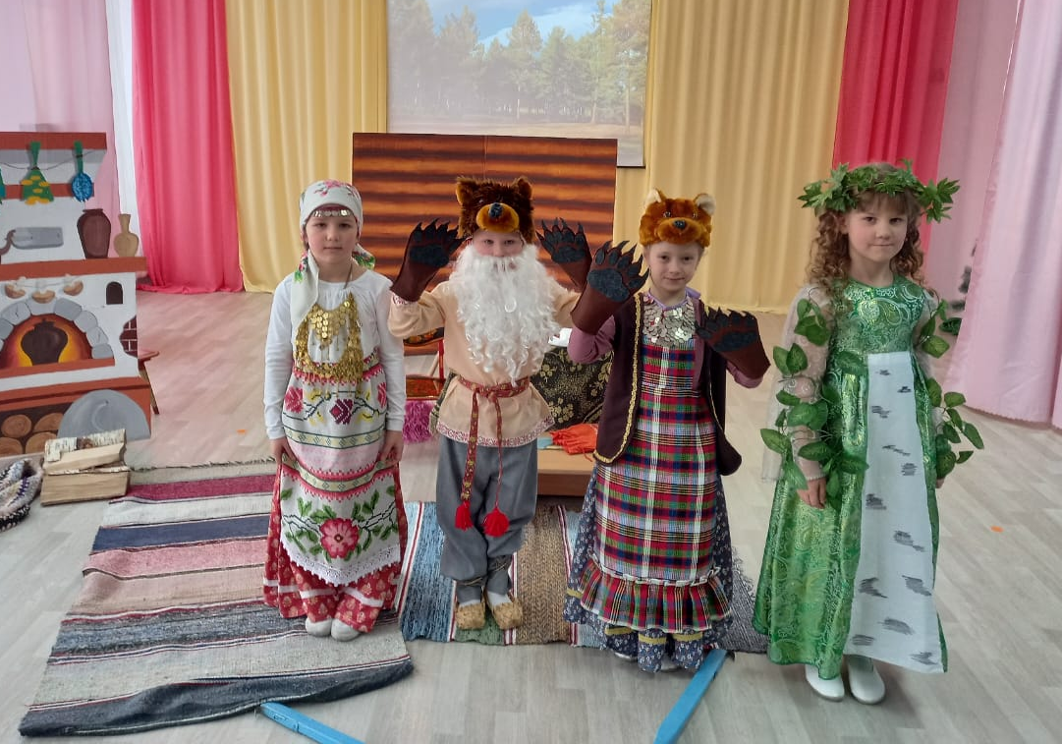

Slide 13
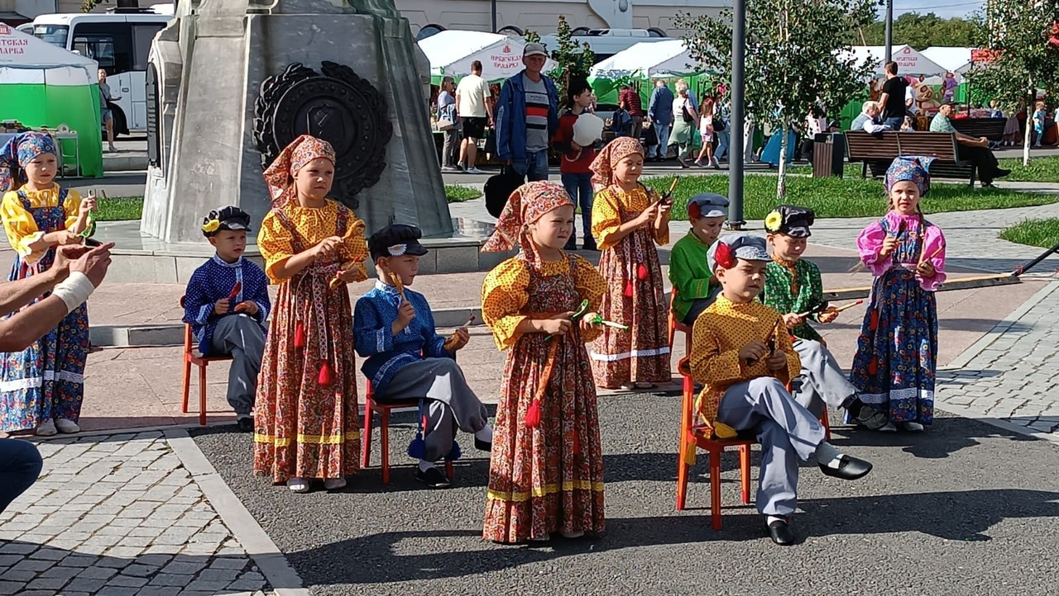

Slide 14
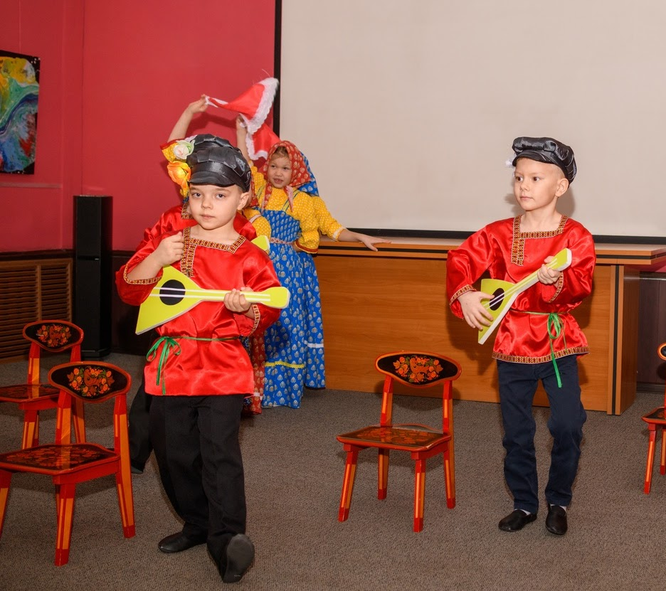
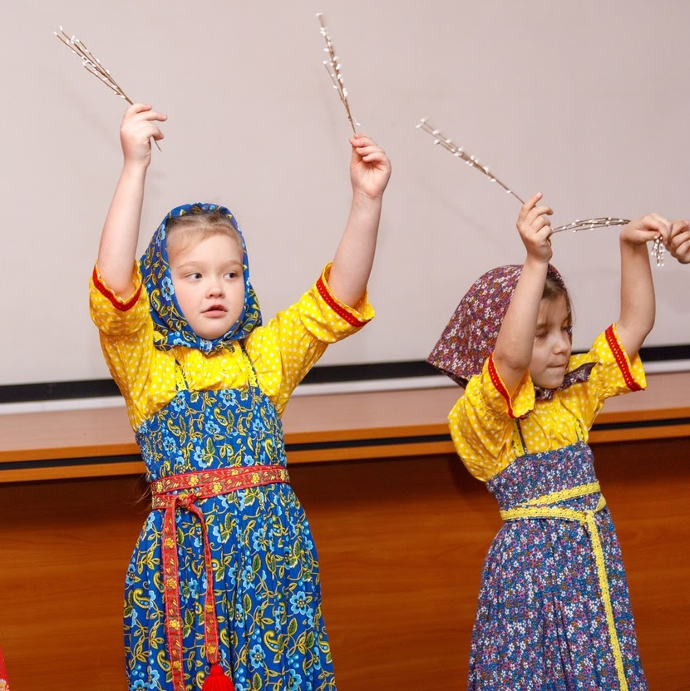

Slide 15
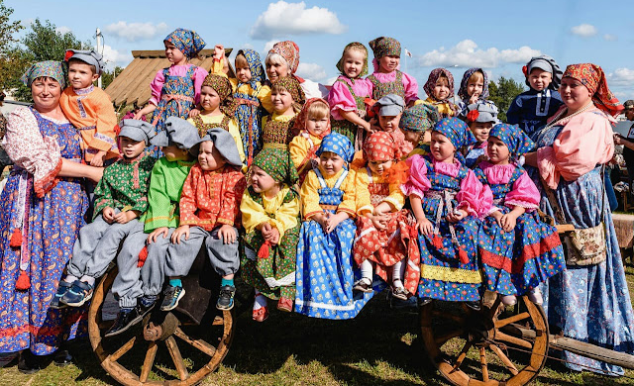
Приобщая дошкольников к истокам русской народной культуры, мы развиваем личность каждого ребёнка, который, мы надеемся, будет носителем черт русского характера, так как только на основе прошлого можно понять настоящее, предвидеть будущее. Народ, не передающий всё самое ценное из поколения в поколение, народ без будущего!
Спасибо за внимание!

